Slide 1
ソースコード特徴量を用いた機械学習によるソースコードの良否の判定
井上研究室 槇原 啓介
Notes:
井上研究室の槇原が発表致します。
タイトルは、「ソースコード特徴量を用いた機械学習によるソースコードの良否の判定」です。

Slide 2
背景・問題点
ソースコードの編集には大きな労力が必要
特に初級者は時間を要し，適切な編集は難しい
編集作業が適切であるか判断したい
ソースコードの良否を判定できれば，編集が 適切かどうか判断できる
プログラミング技術の向上に役立つ
ソースコードの良否を判定することは難しい
構造や読みやすさ，実行時間など基準が多い
Notes:
まずは研究を行うにあたっての背景と、問題点について説明します。
この中でソースコードの編集の経験がある方は共感していただけると思いますが、ソースコードの編集には大きな労力がかかります。
特に初級者は時間がかかり、また、適切な編集が難しいので、
編集後に適切かどうかが判断できることが望ましいです。
そこで、ソースコードの良否を判定することができれば、編集後に良いソースコードとなるかどうかで編集が適切かどうかがわかります。
また、判定が前よりも良くなれば書き手は成長を実感できます。
つまり、プログラミングの学習に役立ちます。
しかし、問題点として、ソースコードの良否を判定することは難しいです。
それは、構造や読みやすさ、実行時間など様々な基準が考えられるからです。

Slide 3
研究動機
プログラミング上級者と初級者のソースコードにおける特徴の違いを数値化して分析[1]
定量的な差異を利用すればソースコードの良否を判定できるのではないか
さらに，適切な修正の指針を与えることが可能ではないか
[1] 堤祥吾: "プログラミングコンテスト初級者・上級者間におけるソースコード特徴量の比較", 大阪大学大学院情報科学研究科修士論文,2018.
Notes:
この問題を解決するためには、定量的な基準を設ける必要があります。
先行研究では、プログラミングコンテストを用いて上級者と初級者のソースコードにおける特徴の違いを数値化して分析を行っています。
この定量的な差異を利用することによって、ソースコードの良否を判定できるのではないかと考えました。
また、適切な修正を行うための指針も、特徴を用いて与えることができるのではないかと考えました。

Slide 4
上級者・初級者の特徴の差異
先行研究[1]で有意差が認められた特徴量
予約語利用頻度
メトリクス値
上級者
上級者
typedefやtemplate，class等のプログラムの構造化を促進する予約語を多く用いる
関数の数やクラス数が多く，処理を分散しているため行数が多い
初級者
初級者
if, else, break等の分岐に関する予約語を多く用いる
ネスト深さや分岐数が多い
[1] 堤祥吾: "プログラミングコンテスト初級者・上級者間におけるソースコード特徴量の比較", 大阪大学大学院情報科学研究科修士論文,2018.
Notes:
先行研究において上級者・初級者間で同じ入出力を行うソースコードを比較した結果、
有意差が見られた特徴として、具体的に予約語とメトリクス値の2種類があります。
予約語に関しては、上級者はclassなどの構造に関する記述が多く、初級者はif,elseなどの分岐に関する記述が多いという特徴がありました。
メトリクスに関しては、上級者は関数の数やクラス数が多いため行数が多く、初級者はネストの深さや分岐数が多いという特徴がありました。

Slide 5
本研究の目的
上級者・初級者間で差異のある特徴量を 用いた機械学習により，ソースコードの良否を自動で判定
特徴量を用いて，1で「否」と判定されたソースコードに対して適切な修正を行うための指針を与える
Notes:
これらのことから、2つの目的をもって本研究を行いました。
1つ目は、先ほど説明した上級者・初級者間で差異のある特徴量を用いた機械学習によって，
ソースコードの良否を自動で判定することです。
2つ目は、特徴量を用いて，1で「否」と判定されたソースコードに対して適切な修正を行うための指針を与えることです。

Slide 6
本研究の概要
提案手法
様々な開発者が記述したソースコードを収集
機械学習を用いてソースコードの良否を判定
上級者に多い特徴量を用いた修正の指針を提示
評価実験
判定精度の測定
修正による判定の変化の確認
Notes:
目的の達成のために行った、本研究の概要を説明します。
提案手法として、1つ目の目的に関しては、様々な開発者が記述した大量のソースコードを収集します。
収集したソースコードを基にして機械学習を用いてソースコードの良否の判定を行います。
2つ目の目的に関しては、初級者と比較して上級者に多い特徴量を用いて修正の指針を提示します。
これらの評価実験として、判定精度の測定と、修正による変化の確認を行いました。

Slide 7
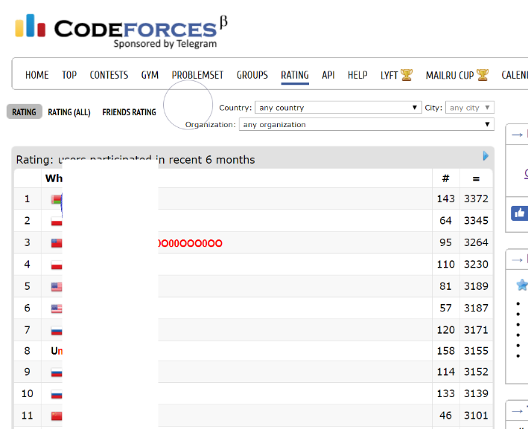
プログラミングコンテスト
与えられた問題を解くプログラムを提出する
参加者は同一時間内で行う
正解数によって順位とレーティングが決まる
レーティング
参加者の成績や実力を数値化 したもの
数値が大きいほどコンテストに おける期待順位が高い
2018/11/20時点での
レーティング
https://codeforces.com/ratings
Notes:
様々な開発者が記述したソースコードを収集するために利用した、プログラミングコンテストについて説明します。
プログラミングコンテストとは、アルゴリズムに関するプログラムの問題を参加者が同時に解いてソースコードを提出し、その得点を競うものです。
正解数によって、そのコンテストの順位とレーティングが決まります。
レーティングとは、参加者の成績や実力を数値化したものです。
この数値が大きいほど、コンテストにおける期待順位が高いです。
このレーティングが、上級者、初級者の定義と関連していて、本研究においては重要な要素となります。

Slide 8
良否の判定の流れ
Step3 : 判定
Step2 :
学習
新規コード
Step1 : 収集・分類
ベクトル化
上級者
ベクトル化
大量の
ソースコード
学習モデル
プログラミングコンテスト
初級者
「良」
「否」
Notes:
ここからは、本研究における1つ目の目的である、ソースコードの良否の判定の全体の流れを説明します。
まずは、プログラミングコンテストから提出ソースコードを大量に収集し、上級者と初級者に分類します。
次に、それらのソースコードをベクトル化し、機械学習用プログラムを用いて学習モデルを作成します。
最後に、学習に関与していない新規のソースコードを作成した学習モデルに入力し、良否の判定を出力します。

Slide 9
Step1 : 収集・分類
ソースコードの収集
上級者・初級者に分類
大手プログラミングコンテスト サイトCodeforcesより データセットを構築
90%を占めるC++が分類対象
参加者をレーティングでソート
本研究では提出ソースコードが上級者で あれば「良」，初級者であれば「否」と定義
ソースコードデータ
ファイル数 | 合計サイズ
1,644,636 | 2.31GB
25%
50%
75%
提出履歴データベース
初級者
上級者
利用しない
提出数 | 参加者数 | サイズ
1,644,636 | 14,520 | 357MB
レーティング | 初級者 | 上級者
平均 | 1171.12 | 1824.82
最小値 | -39 | 1573
最大値 | 1299 | 3367
Notes:
まずはソースコードの収集についてお話します。今回対象となるソースコードは、プログラミングコンテストサイトCodeforcesで一定期間（2016/5/19～2016/11/15）のうちに提出されたものを利用します。そのうち、対象となるのは提出ソースコードのうち90%を占めるC++です。
次に、対象となったソースコードを分類します。参加者をレーティングでソートし、上位25％を上級者、下位25％を初級者とします。
本研究においては、提出されたソースコードが上級者の書いたものであれば「良」、初級者が書いたものであれば「否」と定義します。

Slide 10
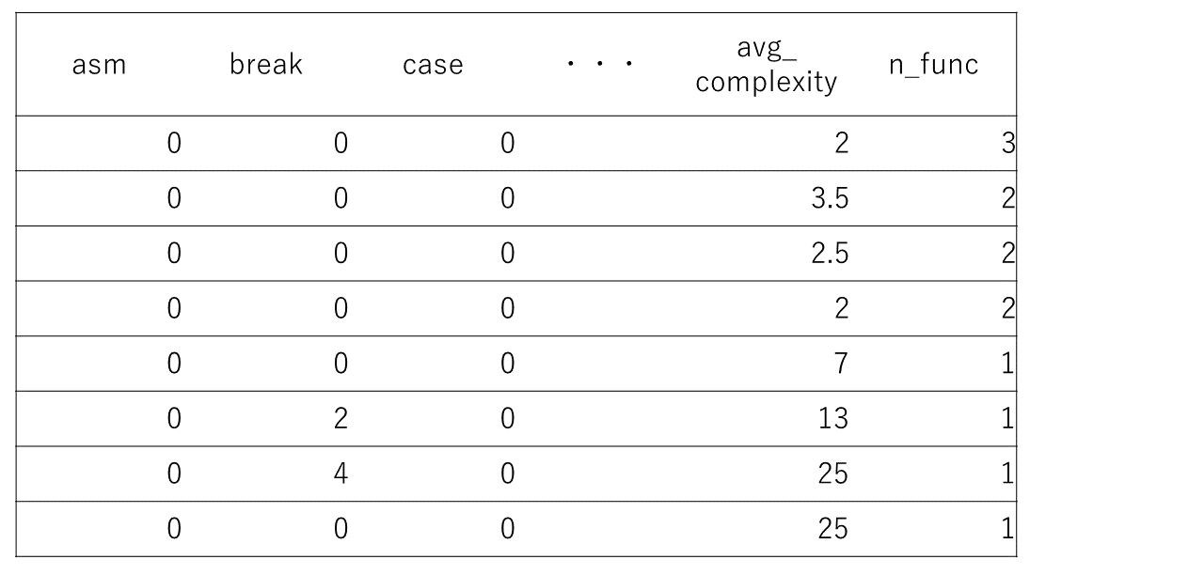
Step2-1 : 特徴量のベクトル化
上級者・初級者間で有意差が見られた予約語， メトリクスをソースコードごとにベクトル化
予約語利用頻度：字句解析により回数を記録
メトリクス値：SourceMonitor[2]により取得
1行が1つのソースコードに対応
予約語29種類，メトリクス11種類
を使って40次元のベクトルを作成
[2] http://www.campwoodsw.com/sourcemonitor.html
Notes:
次に、学習の段階の話をします。
予約語とメトリクスの値といった特徴量を機械学習の入力とするために、対象ソースコード1つ1つに対してベクトル化を行います。
予約語利用頻度は字句解析によって回数を記録します。
メトリクス値は、SourceMonitorというメトリクス計測ツールを使用して取得します。
それらを結合し、図のようにベクトルを作成していきます。
1行が１つのソースコードに対応しています。
予約語は29種類、メトリクスは11種類あるので合計40次元のベクトルを作成します。

Slide 11
上級者・初級者の特徴量
先行研究[1]で有意差が認められた特徴量
予約語利用頻度
メトリクス値
上級者
初級者
上級者
初級者
typedef
template
return
typename
while
operator
class
struct
else
break
if
for
goto
case
switch
extern
n_statements
セミコロンで区切られた論理行数
n_func
関数の数
n_lines
物理行数
n_classes
クラス数
avg_depth
各関数のネスト深さ の平均値
avg_complexity
各関数の循環的複雑度の平均値
max_complexity
各関数の循環的複雑度の最大値
・・・
・・・
・・・
[1] 堤祥吾: "プログラミングコンテスト初級者・上級者間におけるソースコード特徴量の比較", 大阪大学大学院情報科学研究科修士論文,2018.
Notes:
具体的なものについてはこのような予約語とメトリクス値を使用して、ベクトル化を行いました。
上級者は構造に関する記述が、初級者は分岐に関する記述が多いです。

Slide 12
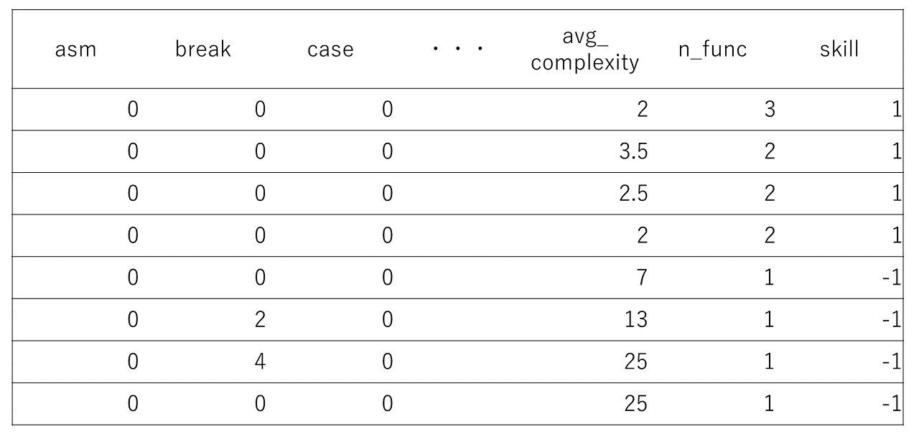
Step2-2 : 特徴量の学習
ソースコードからレーティングを取得し， 良：1 否：-1の値を与え，ベクトルに追加
特徴の値に対応する良否を学習⇒学習モデルの作成
Notes:
学習の段階では、先ほどの40次元のベクトルに対応する良否の値を追加して学習を行い、モデルを作成します。
本研究においては、上級者が提出したソースコードは「良」であり、値として1を、初級者が提出したソースコードは「否」であり、値として-1を与えます。

Slide 13
Step3 : 判定
学習に関与していないソースコードから, 40次元のベクトルを作成して学習モデルに入力
入力
特徴量による40次元のベクトル
出力
良否(1または-1)
新規コード
ベクトル化
学習モデル
「良」
「否」
Notes:
最後に、判定の段階について説明します。
学習に関与していないソースコードから、ソースコード特徴量による40次元のベクトルを作成します。
このベクトルを、作成した学習モデルに入力することで、良否の値が1か-1で出力されます。

Slide 14

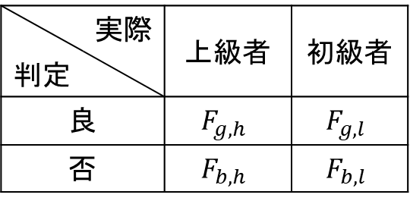
判定精度の実験概要
実験の目的
機械学習を用いたソースコードの良否の判定の精度の算出 本研究に使用したアルゴリズムは決定木，SVM
評価指標
適合率($Precision$) =$\frac{F_{g,h}}{F_{g,h}+F_{g,l} }$ or $\frac{F_{b,l}}{F_{b,h}+F_{b,l}}$
再現率($Recall$) =$\frac{F_{g,h}}{F_{g,h}+F_{b,h} }$ or $\frac{F_{b,l}}{F_{g,l}+F_{b,l}}$
F値($F_measure$) = $\frac{2×Precision×Recall}{Precision+Recall}$
 | 実際 | 上級者 | 初級者
判定
良 |  | $$F_{g,h}$$ | $$F_{g,l}$$
否 |  | $$F_{b,h}$$ | $$F_{b,l}$$
Notes:
これまでの流れで行ってきた機械学習による判定の精度を確かめるために、実験を行いました。
本研究に使用したアルゴリズムは、決定木とSVMです。
精度を表す評価指標として、適合率、再現率、F値を用います。
適合率は、予測結果の中にどの程度実際のものが含まれるかを示します。
再現率は、実際のもののうち、どの程度が予測にヒットするかを示します。
F値はこれらの調和平均です。

Slide 15
判定精度の実験結果
 | 決定木 |  |  | SVM
評価指標 | 適合率 | 再現率 | F値 | 適合率 | 再現率 | F値
上級者 | 0.918 | 0.906 | 0.912 | 0.940 | 0.900 | 0.920
初級者 | 0.850 | 0.869 | 0.860 | 0.846 | 0.906 | 0.875
おおよそ90%の精度でソースコードの良否が判定可能であることが確認できた
Notes:
使用した2つのアルゴリズム、決定木とSVMそれぞれについて、評価指標の値は表のようになりました。
おおよそ90%という高い精度で判定できることが確認されました。

Slide 16
修正の指針の提示
単一のソースコード内において
上級者の利用頻度が高い予約語を調査
return
while
template
for
continue
typename
struct
class
operator
利用することで良いソースコードになる可能性が高い
入力されたソースコード内で左図の予約語が利用されていなければ，利用するように提示
Notes:
次に、本研究の2つ目の目的である、特徴量を用いた、適切な修正を行うための方針の提示について説明します。
本研究では、単一ソースコード内において上級者の方が初級者よりも利用頻度が高い予約語を調査しました。
これらの予約語は、ソースコードの編集において上級者が絶対的に使う回数が多いということです。
つまり、利用することで良いソースコードになる可能性が高いです。
ここに示した予約語のうち、入力されたソースコード内で利用されていないものがあれば、それを利用するように提示しています。
実際にどのように提示されるかを次のスライドで説明します。

Slide 17
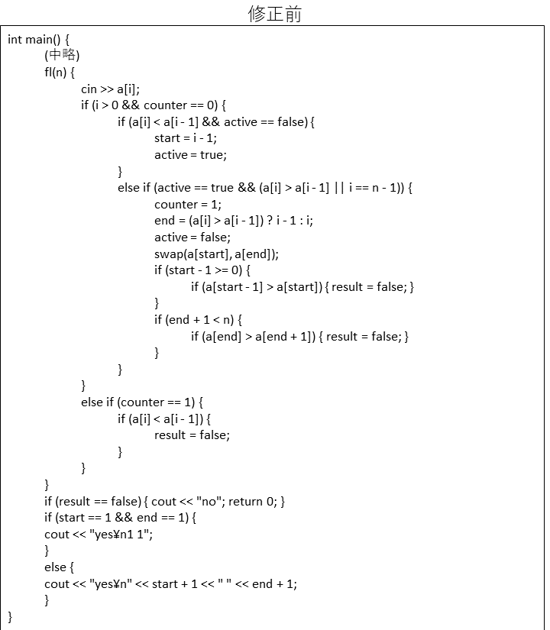
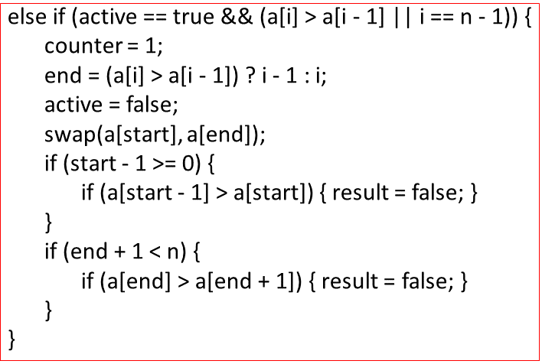

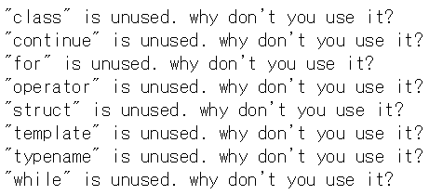
修正前の判定
左に示したソースコードに対して
以下のように良否と指針が出力された
Notes:
具体例を用いて、修正前後の判定の変化について説明します。
左に示したソースコードの良否の判定を行いました。
小さいので一部を拡大すると、内容としてはこのように書かれています。 (クリック2回しながら)
出力は青で囲った部分のようになりました。
判定は「否」であり、前頁に示した予約語のうち使われていない予約語が出力されています。
このうち、今回は”class”,”while”を用いて修正を行ってみました。

Slide 18
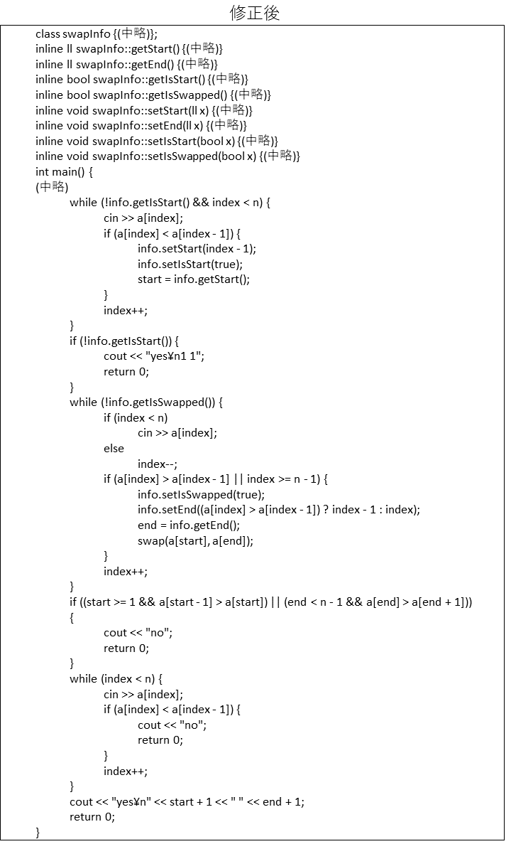
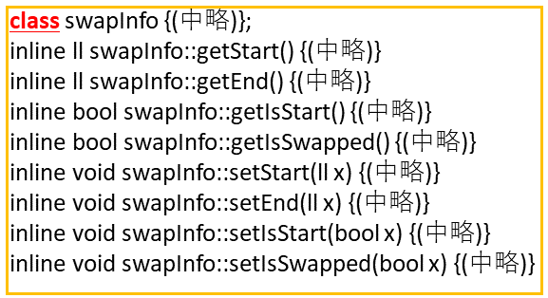
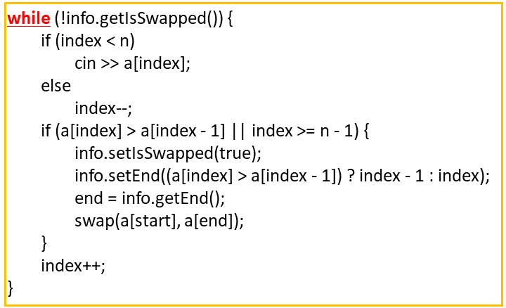

修正後の判定
新たに“class”, “while”を用いて修正を行う
左のソースコードは修正後
(入力に対する出力は変更しないように修正)
良否の判定を実施
提示に従って修正を行った結果，判定が「良」に変化したことを確認できた
Notes:
前ページのソースコードに対して修正を行いました。
例えば、classを追加したり、(クリック2回しながら最後に1回)
whileを追加したりしています。(クリック2回しながら最後に1回)
他にも修正箇所はありますが、この際、出力は変更しないように修正を行っています。 (クリック2回しながら)
再び判定を行うと、出力結果は「良」に変化しました。
このことから、
提示に従って修正を行った結果，判定が「良」に変化したことを確認できました。

Slide 19
まとめと今後の課題
まとめ
ソースコードの特徴量を用いて編集を支援する 手法を提案
機械学習によるソースコードの良否の判定
おおよそ90%の判定精度
適切な修正の指針の提示
判定が「良」に変化する特徴量の提示を確認
今後の課題
機械学習の精度の向上
全体の構造を加味した修正の提示
Notes:
最後にまとめと今後の課題を述べます。
本研究では、ソースコードの特徴量を用いてソースコードの編集を支援する手法を提案しました。
具体的には、機械学習によるソースコードの良否の判定と、適切な修正の指針の提示です。
判定精度においてはおおよそ90％の値となりました。
修正に関しては、判定が「良」に変化する特徴量の提示ができたことが確認できました。
今後の課題としては、さらに特徴の差異を調査することによって新たに特徴量を追加するなどによる学習精度の向上や、
より適切な修正の指針として、利用の有無だけでなく、全体の構造を加味して利用頻度について提示することが考えられます。
以上で発表を終わります。ありがとうございました。

Slide 20
今後の課題
判定の精度を向上
新たにメトリクスや，コードクローンの数やタイプを特徴ベクトルとして追加
上級者が提出したソースコードのうち，初級者に近いと判定され得るソースコードによる判定ミスをなくすため，テストデータにおいて異なる判定がされたソースコードの目的変数を動的に変更して学習を行う
プログラミングコンテストにおいては，予めマクロを自分で用意して利用する場合がある．ソースコードの字句解析を行う際，マクロによって名前が変更された予約語は検出の対象にならないため，特徴ベクトルの作成の際に予約語利用回数に数えられない．
マクロ部分の処理を適切に行うことによってこのような事態は防ぐことができる
修正の提示は，利用されているかいないかという基準
全体の構造を加味し，利用されているものに対しても頻度に言及する指針を提示することができれば，より適切な編集につなげることができる
本研究における一連の流れを1つにまとめたツールの作成
ソースコード特徴量の取得と機械学習は別の方法であるため，手動で行っていた部分も多い
ソースコードを入力し，出力までの全ての過程を自動化できるようになれば，一般的なツールとして本研究の成果を扱うことが可能
Notes:
最後にまとめを述べます。
本研究では、ソースコードの特徴量を用いてソースコードの編集を支援する手法を提案しました。
具体的には、機械学習によるソースコードの良否の判定と、適切な修正の指針の提示です。
判定精度においてはおおよそ90％の値となりました。
修正に関しては、判定が「良」に変化する特徴量の提示ができたことが確認できました。
以上で発表を終わります。ありがとうございました。

Slide 21
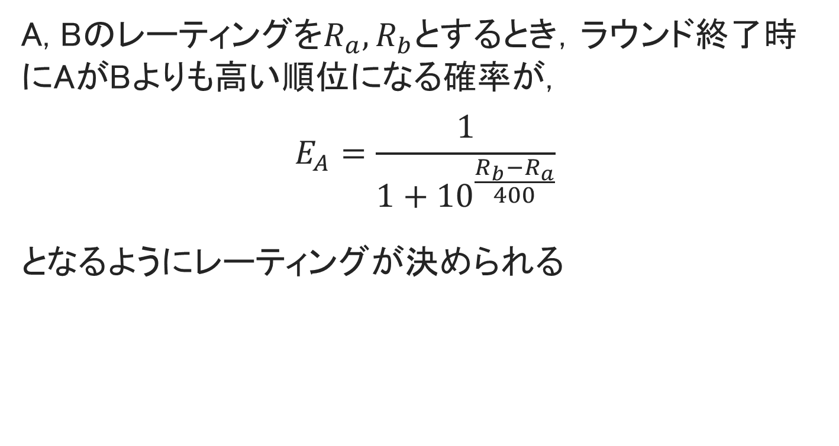
レーティングの計算式
A, Bのレーティングを$R_{a}, R_{b}$とするとき，ラウンド終了時にAがBよりも高い順位になる確率が,
$$E_{A}=\frac{1}{1+{10}^{\frac{R_{b}−R_{a}}{400}}}$$
となるようにレーティングが決められる

Slide 22
機械学習
コンピュータがデータから反復的に学習し, パターンや特徴を見つけ出し，新たなデータに対して結果を予測
本研究においては，アルゴリズムとして， 予測精度が高かった決定木，SVMを採用
2種類使用することで，判定の変化に柔軟に対応
Notes:
次に、機械学習について説明します。
機械学習とは、コンピュータがデータから反復的に学習し, パターンや特徴を見つけ出し，新たなデータに対して結果を予測することです。
その予測結果がどれだけ正しいかということを確かめるためにデータを2種類に分割します。
本研究においては，予測精度が高かった決定木，SVMをアルゴリズムとして採用しました。

Slide 23
機械学習
コンピュータがデータから反復的に学習し, パターンや特徴を見つけ出し，新たなデータに対して結果を予測
学習精度を確かめるためにデータを2種類に分割
訓練データ
テストデータ
特徴と出力結果の学習を行うためのデータ
特徴を入力して出力結果が正しいか確認を行うためのデータ
Notes:
次に、機械学習について説明します。
機械学習とは、コンピュータがデータから反復的に学習し, パターンや特徴を見つけ出し，新たなデータに対して結果を予測することです。
その予測結果がどれだけ正しいかということを確かめるためにデータを2種類に分割します。
1つは訓練データといって、特徴と出力の対応を学習させるためのデータです。
もう1つはテストデータといって、訓練データで学習したものに特徴を入力して、出力が正しいかどうかの確認を行うためのデータです。

Slide 24
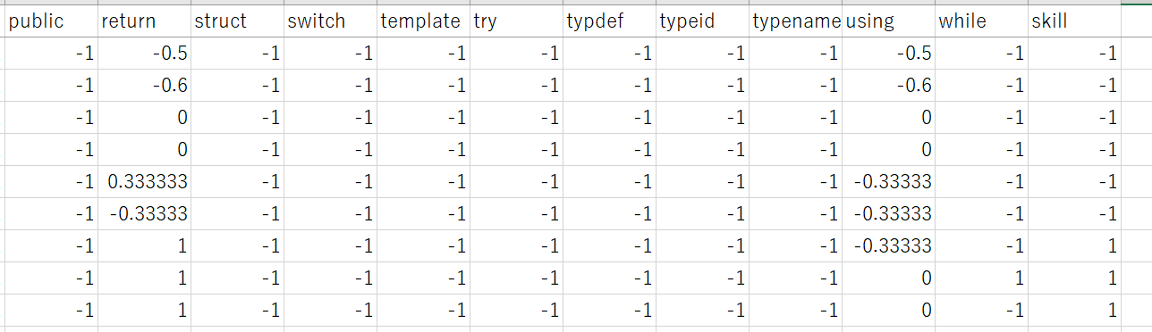
訓練及びテストデータ
訓練データ
テストデータ
特徴の値に対する良否を与える
？
訓練データをもとに良否を出力
同じか？

Slide 25
問題例
T秒でK個のケーキを焼くオーブンがある
同じオーブンをD秒かけて準備できる
N個のケーキを作るとき、2個目のオーブンを準備する方が早いかどうかを判断する(同じ時間なら不要と判断)
入力 : N, T, K, D 出力 : YES or NO を満たすプログラムを書く
例) 入力 : 8 6 4 5 出力 : YES
入力 : 8 6 4 6 出力 : NO
入力 : 8 6 4 7 出力 : NO
出典 : http://codeforces.com/contest/799/problem/A

Slide 26
レーティング度数分布
分布が正規分布に従っており，レーティング1300～1500で参加者の55%を超える

Slide 27
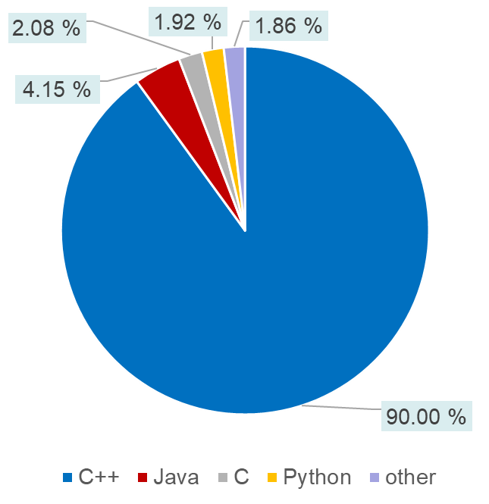
言語別提出割合

Slide 28
Codeforces選定理由
アクティブユーザー数が多い
すべての提出履歴を閲覧可能
同じく閲覧可能なCodeChefと比較しても，履歴へのアクセスが容易
データマイニング用のAPIが存在
Topcoderと比較して，履歴アクセスに特化

Slide 29
妥当性への脅威
レーティングはプログラミング能力全般に通用する指標とはいえないため，より適切に熟練度を示す指標を追求する必要がある
正答率が同じでも，提出者のレーティングの偏りが生じうるため，それを考慮する必要がある
一つのコンテストのみを用いているため，問題の性質や参加者に偏りが生じうる

Slide 30
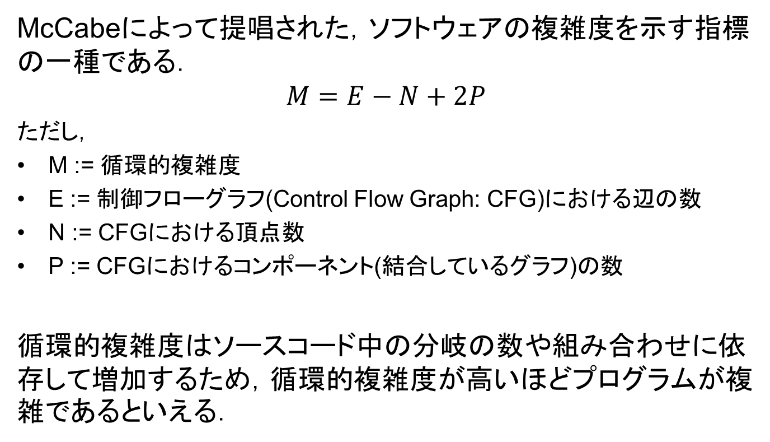
循環的複雑度
McCabeによって提唱された，ソフトウェアの複雑度を示す指標の一種である．
$$M=E−N+2P$$
ただし，
M := 循環的複雑度
E := 制御フローグラフ(Control Flow Graph: CFG)における辺の数
N := CFGにおける頂点数
P := CFGにおけるコンポーネント(結合しているグラフ)の数
循環的複雑度はソースコード中の分岐の数や組み合わせに依存して増加するため，循環的複雑度が高いほどプログラムが複雑であるといえる．

Slide 31


SVM
$$x_{2}$$
マージン最大化
$$x_{1}$$

Slide 32


決定木
$$x_{2}$$
$x_{1}$>20?
25
$x_{2}$>25?
・・・
20
$$x_{1}$$

